Slide 1
До свидания,
Азбука!

Slide 2


Slide 3
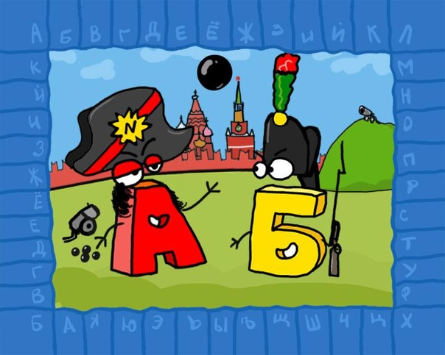
Азбукоград

Slide 4
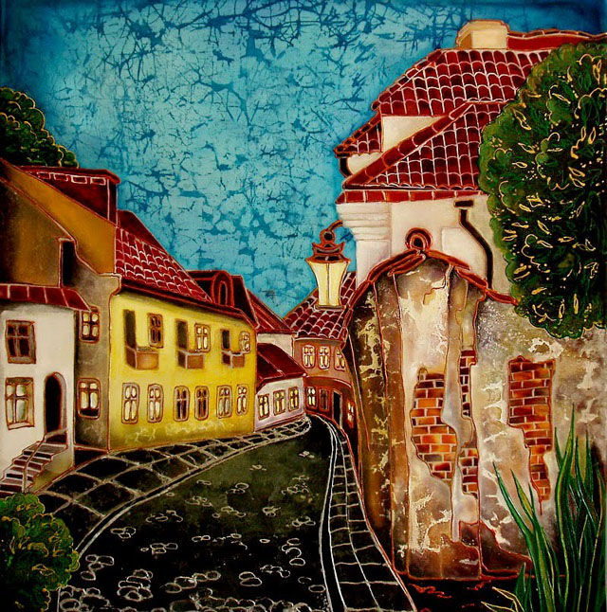
Улица Загадок

Slide 6
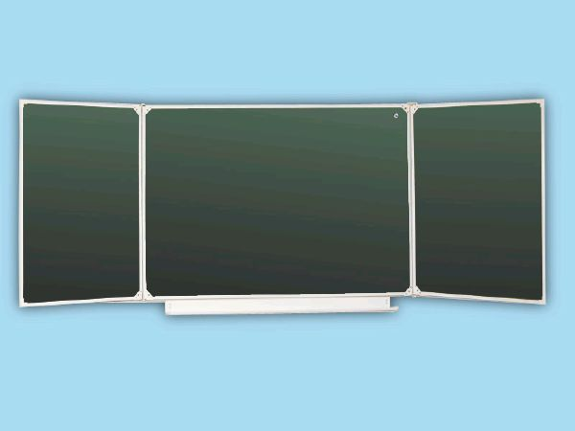

Slide 8


Slide 11
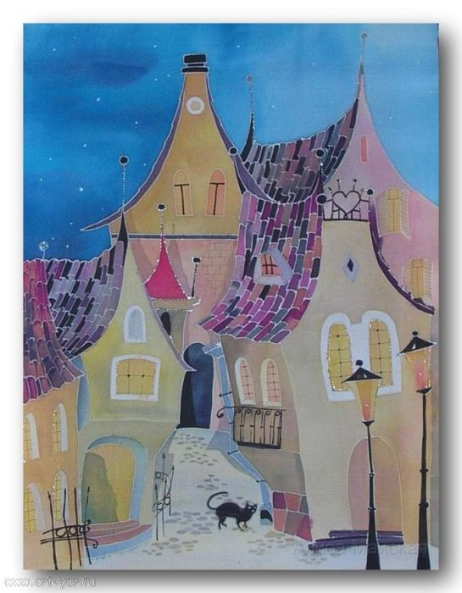
Улица Шифровальная

Slide 12
Валик
Жилы
Лапоть
Сосна
Мышка

Slide 13
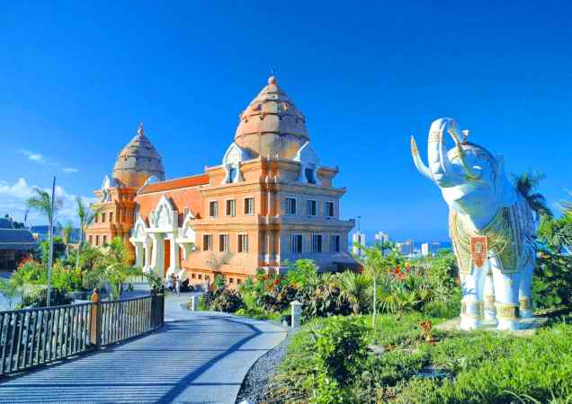
Парк Отдыха

Slide 14
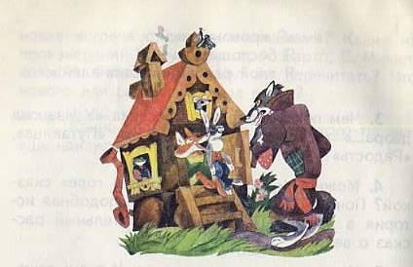
Улица Героев сказок

Slide 15
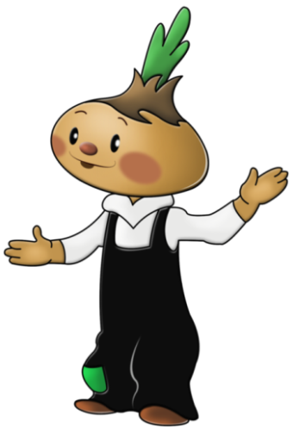
Джанни Родари
«Приключения Чиполлино»

Slide 16
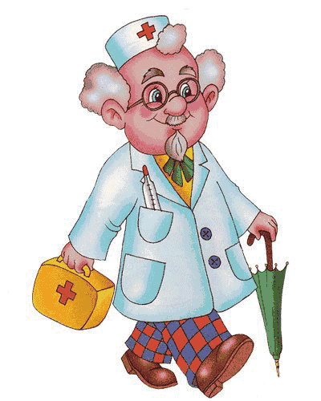
Корней Чуковский
«Доктор Айболит»

Slide 17
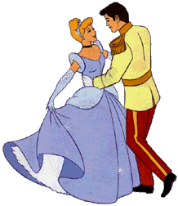
Шарль Перро
«Золушка»

Slide 18
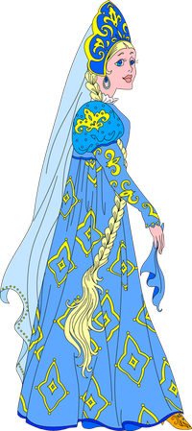
Василиса Премудрая
Русская народная сказка
«Царевна-Лягушка»

Slide 19
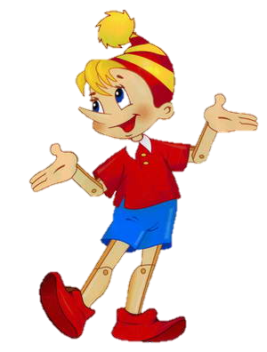
Алексей Толстой
«Золотой ключик, или приключения Буратино»

Slide 20

Александр Сергеевич Пушкин
«Сказка о золотой рыбке»

Slide 21
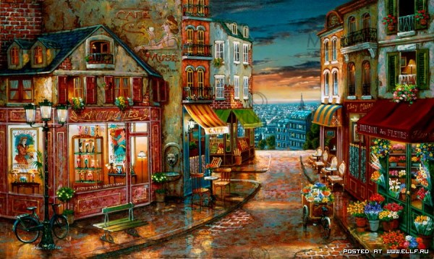
Улица Стихотворная

Slide 22
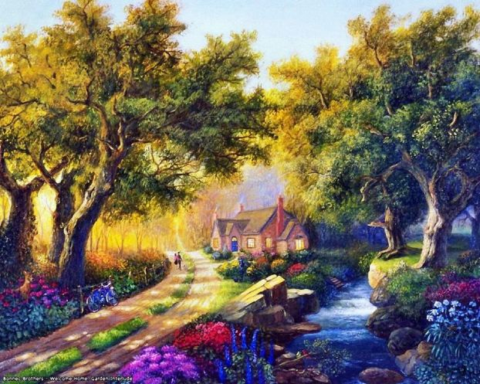
Страна Литературия

